Slide 1
GÖRSEL SANATLAR
UYGULAMA ÖDEVİ
PORTRE NEDİR?
HAZIRLAYANLAR
ERHAN ÖZTEP
ÖMER UÇAR
ZELİHA LEBLEBİCİ

Slide 2
Portre Nedir?
Portre, bir kişinin yüz ifadesinin yansıtıldığı eserlere denir.
Zaman zaman göğüs ve dize kadar olan gövde bölümünün de yer aldığı portreler görülmektedir.
Bu eserler resim, fotoğraf ya da heykel gibi sanat dalları kullanılarak oluşturulabilir.
Portrede amaç kişinin o an ki ruh halini, mimikleri ve duruşu ile yansıtmaktır.

Slide 3
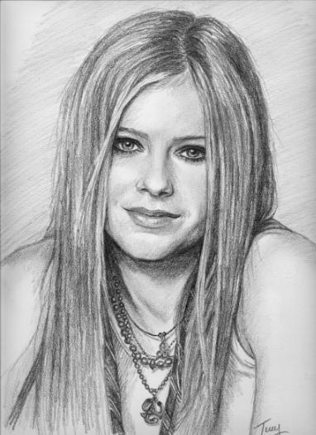
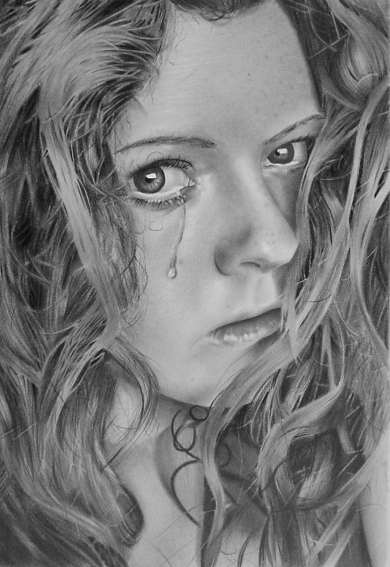

Slide 4
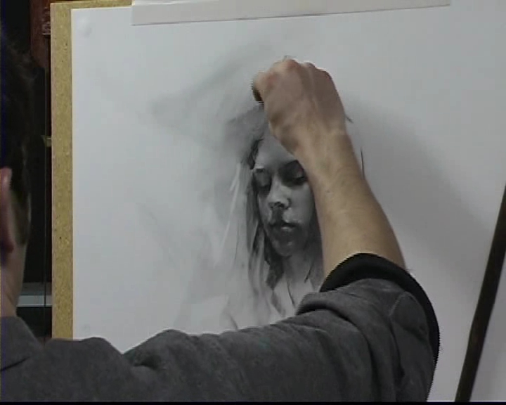
Portreler kompozisyon oluşturularak yaratılan eserlerdir.Bu kompozisyonda yaygın tercih edilen yöntem resmi çizilecek olan kişinin ressama doğru bakar konumda bulunmasıdır.

Slide 5
Portrede en önemli nokta portresi çıkarılan kişinin hareketsiz durmasıdır.
Işık bir diğer önemli etkendir portrede.
Kişinin gözlerinin yorulmasına neden olabilir.
Bu Yüzden Işığın ideal olanı portresi çizilecek kişiyi yandan aydınlatmasıdır.

Slide 6
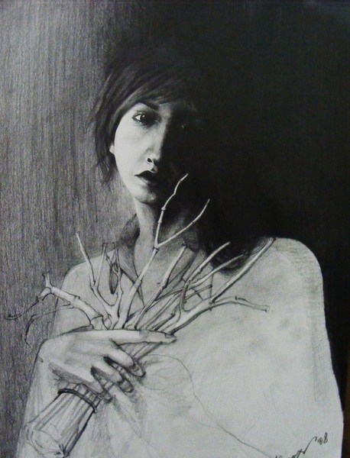
Yandaki şekilde olduğu gibi ışık sol taraftan gelmiştir,
buda resmi daha çarpıcı kılmıştır.

Slide 7
Portre’de Ölçü Alma
Kafatasını parçalara böldüğümüzde, saç başlangıç noktası ile çene bitimine kadarki kısım üç eşit bölümden oluşur.
Birinci bölüm saç çizgisi ile kaş hizası arasında
ikinci bölüm kaş hizası ile burun altı çizgisi arasında
üçüncü bölüm ise burun altı çizgisi ile çene alt çizgisi arasındaki bölümden oluşur.
Kafatası başlangıç noktası ile saç hizası arasında kalan bölüm ise herhangi bi bölümün yarısı kadardır.

Slide 8
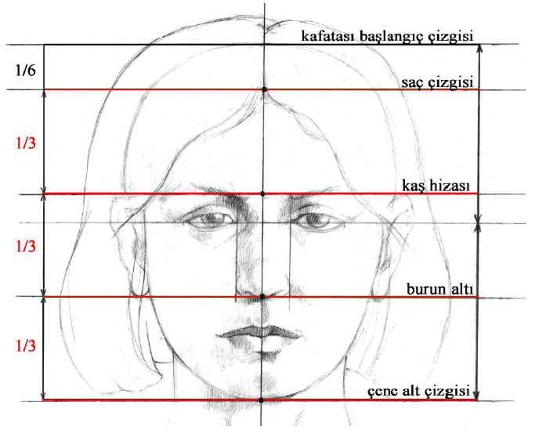
Kulak, kaş ile burun alt noktası arasındaki mesafede yer alır.
Burun genişliği iki göz arasındaki mesafeye eşittir .

Slide 9
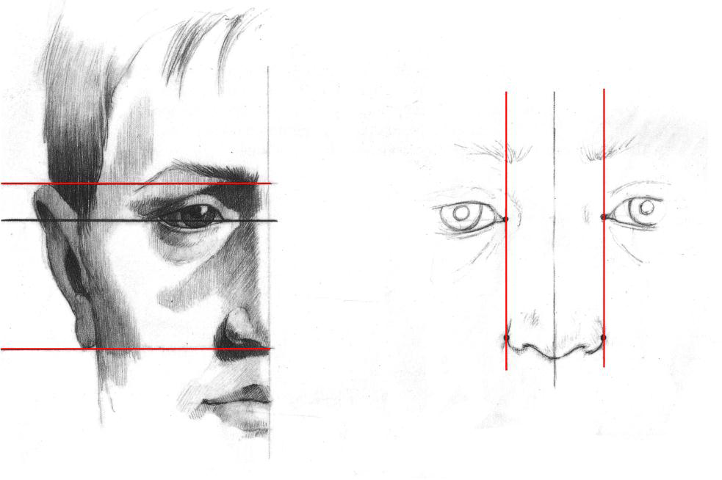
İki göz arası bir göz genişliği kadardır.
Burun genişliği de bir göz genişliği kadardır diyebiliriz.

Slide 10
Farklı Açılardan Portre Çizim Alıştırmaları
Çizime başlamadan önce modeli ayrıntılarını dikkate almadan gözlemlemelisiniz.
Başın basit genel yapısını çizip yerlerini (gözün, burnun, ağzın, kulağın) aks çizgileri üzerinde belirlemelisiniz.
Karakteristik yapıyı ışığın geliş yönüne göre deseninize hacim kazandırarak çalışmanızı bitirmelisiniz.

Slide 11
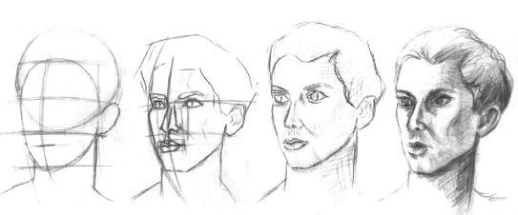
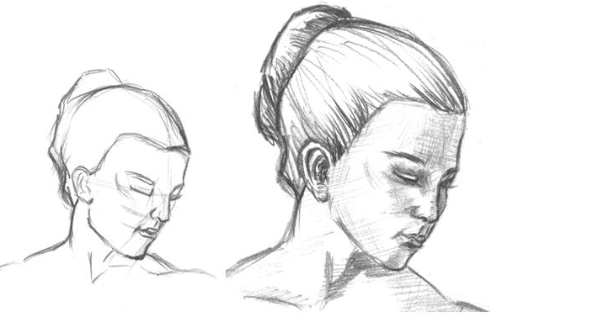
Portrenin farklı pozisyonlardaki çizim aşamaları

Slide 12
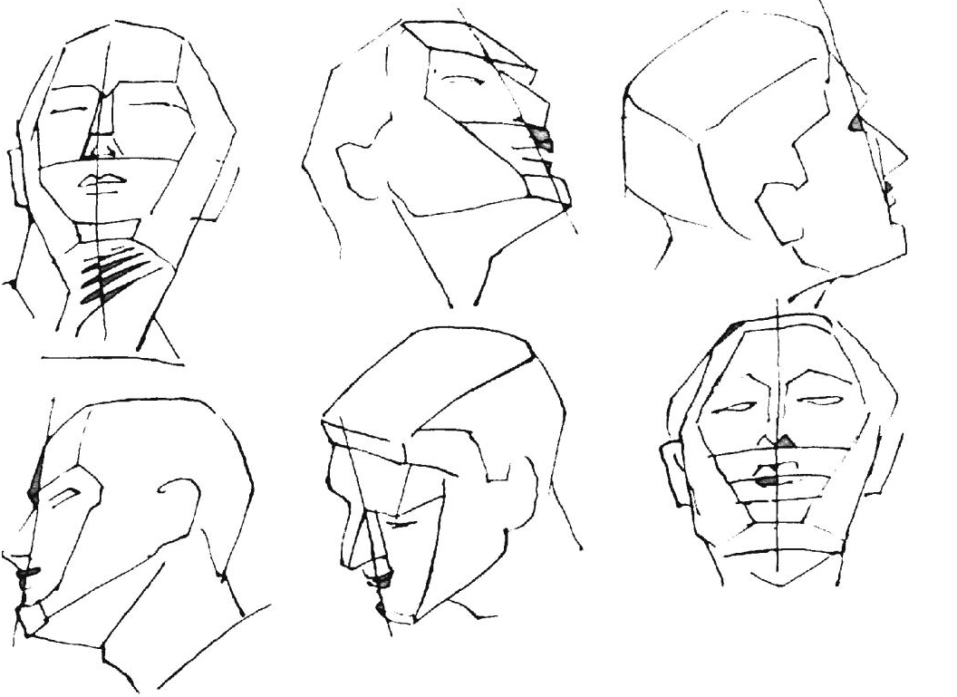
Başın farklı duruşlarındaki planlarını daha iyi kavramak için kübist kalıplarda çizim yapmak sizlere yardımcı olacaktır.

Slide 13
İnsan Başı Çiziminde Yaş ve Cinsiyet
Çocuklarda baş çizimi yetişkinlerde kullanılan ölçülerden farklılık gösterir.
Başın genel yapısı büyük ve karşıdan görünüşü kare biçimindedir.
Alın daha açık, gözler daha iri ve iki göz arası mesafesi bir göz genişliğinden daha geniştir.
Gözler başın tam orta nokta noktasından daha aşağıda ve daha büyüktür.
Çene kısmı daha yuvarlaktır.

Slide 14
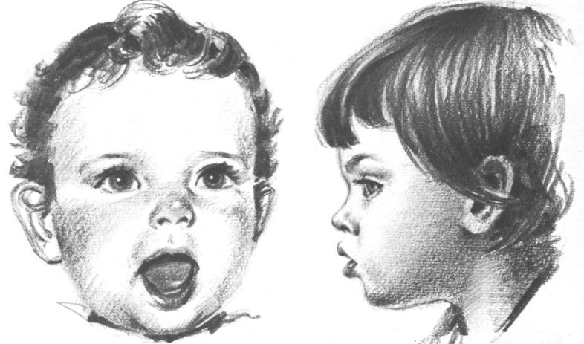
Çocuklarda başın genel görünüşü

Slide 15
Yaşlılarda alın kısmı daha açık ve kemik yapısı daha belirgindir.
Gözün alt ve üst kapaklarındaki kırışıklıklar daha belirginleşir.
Elmacık kemikleri ortaya çıkar.
Dudaklar incelir.
Yanakta, çenede ve boyunda sarkmalar daha belirgin hale gelir.

Slide 16
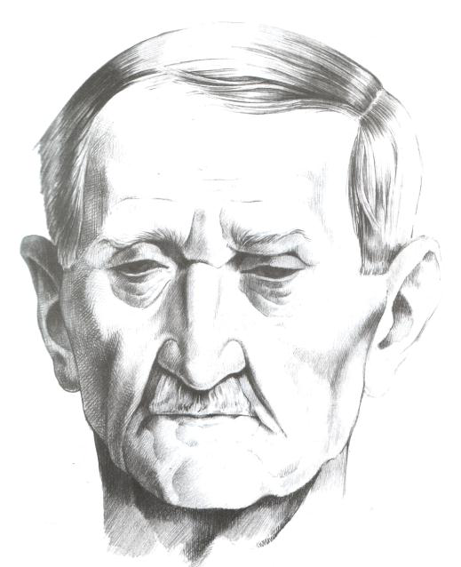
Yaşlılarda başın genel görünüşü

Slide 17
Kadın ve erkek baş oranları genelde aynıdır.
Kadın başının hatları erkeğinkine oranla daha yuvarlaktır.
Erkekte hatlar daha köşelidir.
Gözler kadında daha büyük, kaşlar daha yukarda ve kavislidir.
Burun ve ağız daha küçüktür

Slide 18
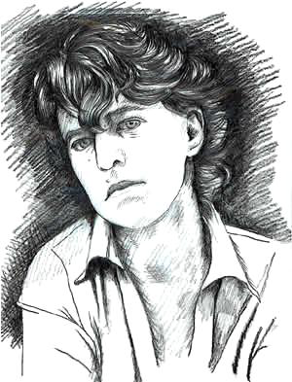
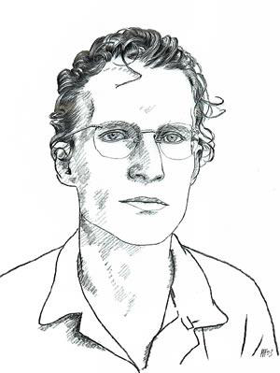
Kadın ve erkekte başın genel yapısı ve oranlar

Slide 19
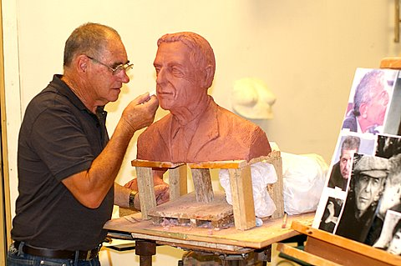
Portrelerin resimlerin yanı sıra heykel ve seramikten yapılmış olan üç boyutlu portre çalışmaları da yaygındır ve bunlar büst olarak adlandırılır.

